Slide 1
2018
www.jacobscreek.com

Slide 2
КЛЮЧЕВЫЕ СВЕДЕНИЯ
ПРЕДАННОСТЬ КАЧЕСТВУ
РЕАЛЬНОЕ МЕСТО
Вина Jacob's Creek производятся талантливыми виноделами и виноградарями, для которых качество вина стоит на первом месте
Наш виноград выращивается на виноградниках мирового уровня для обеспечения максимально высокого качества для наших потребителей
Наши виноделы уделяют столько же внимания и заботы стандартным винам, сколько и элитным сортам. Это внимание к качеству в нашем портфолио является узнаваемым знаком отличия Jacob's Creek ™
Jacob's Creek был назван самым награждаемым винным производителем в мире как в 2008, так и в 2014 году (wawwj.com)
Jacob’s Creek это реальное место. В 1847 году бренд был основан компанией со 165 летним опытом Gramp & Sons
Jacob’s Creek это небольшой ручей, который проходит через сердце долины Баросса в Южной Австралии
В 1847 году, более 165 лет назад, Иоганн Грамп посадил первый коммерческий виноградник в долине Баросса на берегу ручья Джейкоб и основал бизнес Gramp & Sons.
В течение почти 40 лет вина Jacob's Creek ™ были лидером в создании современных австралийских сортов и стилей
ПОТРЕБИТЕЛИ В НАШЕМ СЕРДЦЕ
МИРОВОЙ ЛИДЕР
Потребители и их развивающиеся вкусы находятся у наших виноделов на первом месте и являются центром всего, что мы делаем в Jacob's Creek
Наши потребители это наш самый важный критик. Создание отличных по вкусу вин, которые, как мы знаем, им понравятся, вдохновляет и стимулирует нас
Наши потребители делают выбор опираясь на вкус. Каждый день выпивается больше миллиона бокалов вина Jacob’s Creek во всем мире.
Jacob's Creek предлагает полный ассортимент вин – от столовых до игристых, в самых разных стилях и для любых ситуаций
Jacob's Creek создан чтобы объединять людей, чтобы делиться качественными винами и отличной едой в кругу хороших друзей и семьи
Jacob's Creek™ – ведущий австралийский винный бренд во всем мире
С 1976 года благодаря Jacob's Creek австралийское вино стало стремительно развиваться на внутреннем и международном рынках
Мы являемся №1 в Австралии из всех брендов вин в бутылках; австралийским винным брендом № 1 в Китае; № 1 импортированным винным брендом в Индии
Jacob's Creek продается в более чем 80 странах и имеет одно из самых больших географических покрытий во всем мире
Jacob's Creek™ принадлежит, изготавливается и распространяется через Pernod Ricard, одну из ведущих мировых компаний по производству спиртных напитков

Slide 3
О БРЕНДЕ
JACOB'S CREEK™ – один из ведущих мировых винных брендов в Австралии, предлагающий качественные современные вина с большим разнообразием сортов. Заработав тысячи медалей на винных показах за последние 30 лет, вина JACOB'S CREEK имеют превосходную репутацию среди потребителей за их подлинное качество.
Каждое вино JACOB'S CREEK создается с учетом потребностей потребителей и их развивающихся вкусов. Под руководством главного винодела Бена Брайанта большое внимание уделяется каждому работнику, стоящему за брендом, чтобы создать вина самого высокого качества в каждом из сортов.
Бренд был впервые выпущен в 1976 году и назван в честь ручья, который проходит через знаменитый винодельческий регион долины Баросса в Южной Австралии.
JACOB'S CREEK уходит корнями в 165-летнюю традицию виноделия, которая началась, когда Йоханн Грамп посадил свой первый виноградник на берегу ручья Джейкоб в 1847 году. Именно таким образом, Йоханн основал бизнес Gramp & Sons и начал историю инноваций в области виноделия, которая продолжается по сей день.
Главный центр JACOB'S CREEK и винный завод до сих пор находятся в 2 км от первоначального места расположения.
В настоящее время JACOB'S CREEK использует виноград из всей Юго-Восточной Австралии, в том числе из премиальных южно-австралийских регионов, таких как Coonawarra, Langhorne Creek, Barossa Valley и Adelaide Hills.
JACOB'S CREEK поддерживает свою приверженность охране окружающей среды, восстанавливая биоразнообразие вдоль ручья, сокращая упаковочные материалы, используя бутылки с более легким весом, перерабатывая воду, использованную винодельней, а также ставя амбициозные цели для экономии энергии и сокращения отходов.
В 2014 году Всемирная Ассоциация Писателей о Вине и Журналистов признала JACOB’S CREEK САМОЙ НАГРАЖДАЕМОЙ ВИНОДЕЛЬНЕЙ* в мире.
* Основываясь на выступлениях на международных винных показах с 1 февраля 2013 года по 31 января 2014 года, ссылка: www.wawwj.com/_EN/home.php
.

Slide 4
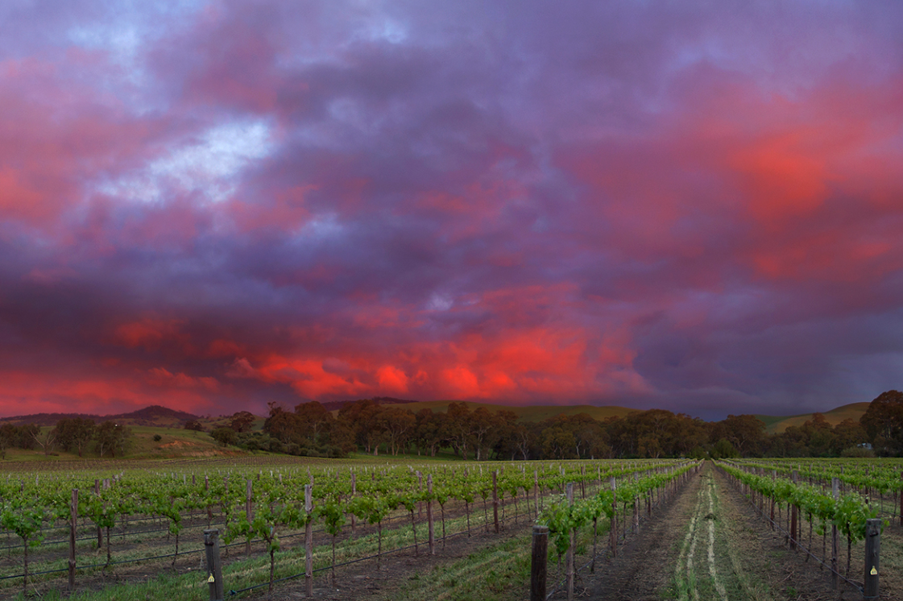
МИРОВОЙ УСПЕХ
№1 | БРЕНД БУТИЛИРОВАННОГО ВИНА В АВСТРАЛИИ |  | САМАЯ ШИРОКАЯ ДИСТРИБУЦИЯ В МИРЕ СРЕДИ ВСЕХ АВСТРАЛИЙСКИХ ВИННЫХ БРЕНДОВ |  |  | ЭКСПОРТИРУЕТСЯ В 70 СТРАН МИРА
БОЛЕЕ 7,000 НАГРАД ЗА 30 ЛЕТ и БОЛЕЕ 160-ЛЕТНЕЕ НАСЛЕДИЕ |  | АВСТРАЛИЙСКИЙ ВИННЫЙ БРЕНД С САМЫМ ВЫСОКИМ УРОВНЕМ ДОВЕРИЯ |  |  | КАТЕГОРИЯ АВСТРАЛИЙСКИХ ВИН – 2Я ПОСЛЕ НОВОЗЕЛАНДСКИХ ПО ПРЕМИАЛЬНОСТИ |  | $
БОЛЕЕ 1,000,000 БОКАЛОВ В ДЕНЬ ВО ВСЕМ МИРЕ |  | №1 |  | ПРЕМИАЛЬНЫЙ АВСТРАЛИЙСКИЙ ВИННЫЙ БРЕНД НА 24х РЫНКАХ МИРА ПО ОБЪЕМАМ

Slide 5
НАШЕ ЛОГО
ВИННЫЙ БОКАЛ
1847
В этот год Иоганн Грамп посадил свои первые лозы на берегу ручья Jacob.
Ручей течет в бокал, который обрамлен листьями виноградной лозы.
ДВА ВИНОГРАДНЫХ ЛИСТА
Наша история виноделия представлена двумя листьями виноградной лозы, границы которых составляют берега ручья Jacob’s.
GRAMP & SONS
Наша долгая история виноделия началась, когда Иоганн Грамп посадил свой первый виноградник рядом с ручьем Jacob.
ТЕКУЩИЙ РУЧЕЙ
Jacob’s ручей течет по центру нашего лого и является основой нашего наследия.
ЛОГОТИП
Более современная версия логотипа Jacob's Creek.
В 2014 году мы представили новый логотип бренда.
Это было самым значительным улучшением логотипа Jacob's Creek с момента его основания в 1976 году.

Slide 6
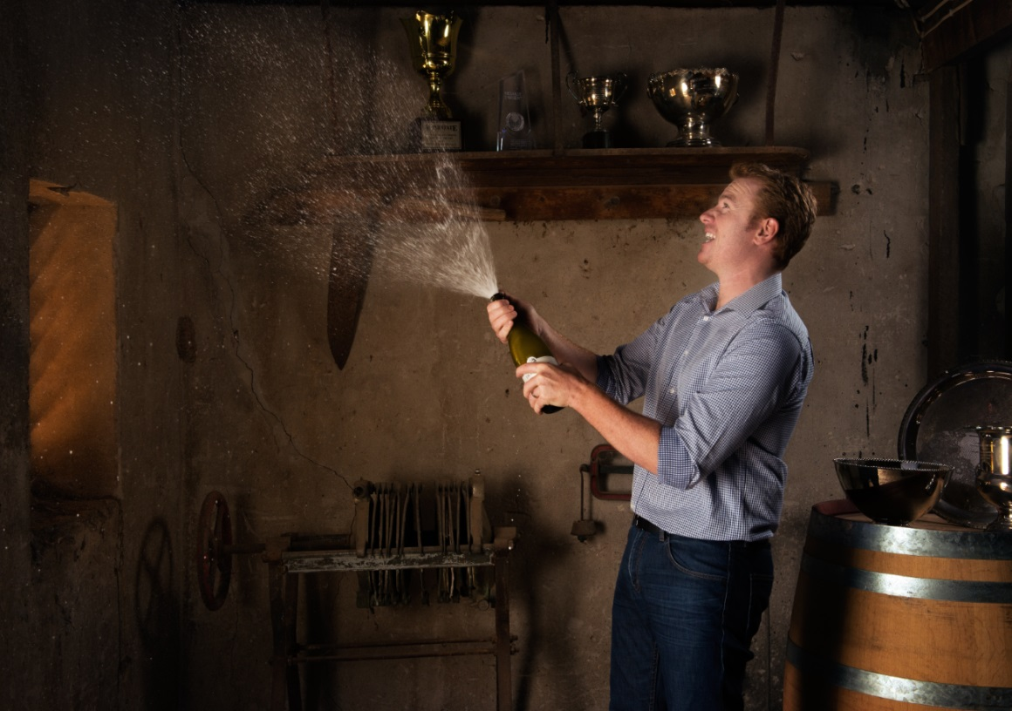
НАГРАДЫ НА ВИННЫХ КОНКУРСАХ
В 2016 НАШИ ВИНА ВЫЙГРАЛИ 424 НАГРАДЫ НА ВИННЫХ КОНКУРСАХ:
2015 JC Reserve Barossa Signature Riesling
Sydney Royal Wine Show 2016
Награда
2013 Jacob’s Creek Expedition Shiraz
China W&S Awards Best Value 2016
Награда The Coonawarra Вино Года
2010 Jacob’s Creek Centenary Hill
Korea Wine Challenge 2016
Награда Лучшее Австралийское Красное Вино
NV Jacob's Creek Wines
New York Int. Wine Competition 2016
Награда Australia Moscato Винодельня Года
NV Jacob's Creek Wines
New York Int. Wine Competition 2016
Награда Barossa Shiraz Винодельня Года
NV Jacob's Creek Wines
New York Int. Wine Competition 2016
Награда Adelaide Chardonnay Винодельня Года
Плюс 67 ЗОЛОТЫХ МЕДАЛЕЙ, 19 СПЕЦИАЛЬНЫХ ЗОЛОТЫХ МЕДАЛЕЙ, 128 СЕРЕБРЯННЫХ МЕДАЛЕЙ, 181 БРОНЗОВАЯ МЕДАЛЬ и 19 ДРУГИХ.
В 2013 JACOB’S CREEK ДОСТИГ НОВЫХ ВЫСОТ
7,000 НАГРАД НА ВИННЫХ КОНКУРСАХ
ЗА ВЕСЬ ПОРТФЕЛЬ БРЕНДА
ВО ВНУТРЕННИХ И МЕЖДУНАРОДНЫХ КОНКУРСАХ С МОМЕНТА УЧРЕЖДЕНИЯ В НАЧАЛЕ 1990х

Slide 7
АВСТРАЛИЯ КАК ВИННАЯ СТРАНА
АВСТРАЛИЯ – КРУПНЕЙШИЙ ПРОИЗВОДИТЕЛЬ ВИНА,
ВХОДИТ В ТОП 6 В МИРЕ:
ГЛАВНЫЕ АВСТРАЛИЙСКИЕ РЫНКИ ЭКСПОРТА ВИНА В 2016^:
МЛРД ЛИТРОВ | ПРОИЗВОДИТЕЛИ ВИНА* | ЭКСПОРТЕРЫ ВИНА~
#1 | Италия (4.9) | Испания (2.4)
#2 | Франция (4.2) | Италия (2.0)
#3 | Испания (3.8) | Франция (1.4)
#4 | США (2.3) | Чили (0.88)
#5 | Австралия (1.3) | Австралия (0.74)
#6 | Китай (1.2) | ЮАР (0.42)
ТОП РЫНКИ | В ОБЪЕМАХ | В ДЕНЕЖНОМ ВЫРАЖЕНИИ
#1 | Великобритания (33%) | США (21%)
#2 | США (22%) | Великобритания (18%)
#3 | Китай (10%) | Китай (20%)
#4 | Канада (9%) | Канада (9%)
#5 | Германия (5%) | Гонконг (6%)
toP
#1
#2
#3
#4
#5
#6
200+ ЛЕТ ИСТОРИИ ВИНОДЕЛИЯ
Самые ранние виноградные лозы были посажены в 1791 году, а коммерческие виноградники уже были созданы в большинстве штатов к 1850 году
НАИБОЛЕЕ ЗНАЧИТЕЛЬНЫЙ РОСТ ЭКСПОРТА В ДЕНЕЖНОМ ВЫРАЖЕНИИ:
КИТАЙ, США, ГОНКОНГ, КАНАДА и МАЛАЗИЯ
2,468 винодельческих компаний в 2016#
Ресурсы: * International Organization of Vine and Wine (OIV) Est. production 2016); ~ International Organization of Vine and Wine (OIV) Exports 2015) ; # Winetitles (The Australian and New Zealand Wine Industry Directory, 2016 ) ; ^Wine Australia (Wine Export Approvals Data Base - Standard, Financial year 2014/15 vs 2015/16)

Slide 8
АВСТРАЛИЯ КАК ВИННАЯ СТРАНА (продолжение)
ПЛОЩАДЬ ВИНОГРАДНИКОВ^^:
135,177 гектаров в 2015
(сокращение на 9 % с 2012)
ПЕРЕРАБОТКА ВИНОГРАДА
1.81 м тон винограда в 2016
Красного 52% / Белого 48%
(рост 10% с 2015)
#
СОРТА ВИНОГРАДА
Топ-5 сортов, переработанных в 2016 году (,000 тонн)#:
Shiraz 24%, Chardonnay 22%, Cabernet Sauvignon 14%,
Merlot 6% , Sauvignon Blanc 5%
ЭКСПОРТ ВИНА^:
727 миллионов литров в 2015/16 в более чем 120 стран, стоимостью
$2.1 миллиардов австр. долларов
Рост 11% в денежном выражении и
0.5% в объемах с 2014/15
ПОТРЕБЛЕНИЕ:
23.5 литров на душу населения *
Местные вина 458 миллионов литров (стабильно).
Импортные вина 82 миллионов литров#.
Ресурсы: ^^ABS Vineyard survey 2014-15 #Winemakers Federation of Australia (WFA Vintage Report 2016); ^Wine Australia (Wine Export Approvals, Financial year 2015/16 and 2014/15); *Wine Australia Per Capital Consumption; source Euromonitor International February 2016. (ABS Australian Bureau of Statistics, Cat No. 8504.0, for MAT June 2014

Slide 9
АССОРТИМЕНТ
Sauvignon Blanc
Cabernet Sauvignon
Sparkling Rosé
Chardonnay
Shiraz Cabernet
Chardonnay Pinot Noir
CLASSIC
Наш классический ассортимент предлагает свежие, великолепные и вкусные вина. Флагманский ассортимент – популярный выбор наших потребителей, которые стремятся к отличной цене и постоянному качеству.
SPARKLING
Наши игристые вина – качество и наслаждение вкусом для всех ситуаций. В них хорошо выражены сорта винограда, у них постоянное качество и отличная цена, они легко пьются.
JACOB’S CREEK – ОДИН ИЗ НЕМНОГИХ ПРОИЗВОДИТЕЛЕЙ В МИРЕ, ИМЕЮЩИЙ УСПЕШНЫЙ ПОРТФЕЛЬ ИГРИСТЫХ ВИН ПОД ТЕМ ЖЕ БРЕНДОМ КАК И ТИХИЕ СТОЛОВИЕ ВИНА – ДОКАЗАТЕЛЬСТВО СИЛЫ, РЕПУТАЦИИ И ЦЕННОСТИ БРЕНДА JACOB’S CREEK

Slide 10
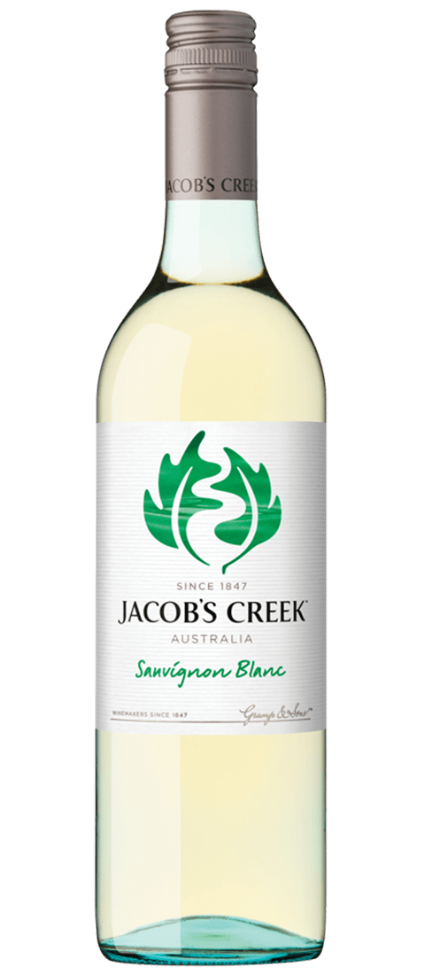
Sauvignon Blanc / Совиньон Блан
Стиль вина: сухое белое
Сорт винограда: «совиньон блан»
Цвет: бледно-зеленый с соломенным оттенком
Аромат: интенсивный аромат раскрывается сочетанием акцентов гуавы и грейпфрута, доминирующие цитрусовые акценты дополнены едва уловимыми травяными штрихами
Вкус: сочный, мягкий с ощутимыми тонами мандарина, апельсиновой цедры на фоне гармоничных тропических ноток
Температура подачи: 10-12°С
Сочетание с блюдами: прекрасно с блюдами тайской кухни, суши, салатами, а также экзотическими фруктами, крем-брюле и десертами
Крепость: 12,3%

Slide 11
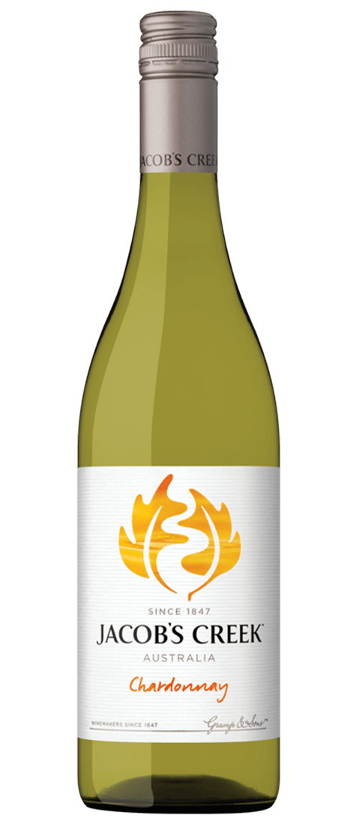
Chardonnay / Шардоне
Стиль вина: сухое белое
Сорт винограда: «шардоне»
Цвет: бледно-желтый с зеленым оттенком
Аромат: тонкий древесный аромат с оттенками свежей дыни и костянки
Вкус: мягкий вкус с ароматами дыни, персика и древесностью с кремовыми нотками
Температура подачи: 8-12°С
Сочетание с блюдами: наслаждайтесь им самим по себе или с белой рыбой или пастой со сливочным куриным соусом
Крепость: 12,7%

Slide 12
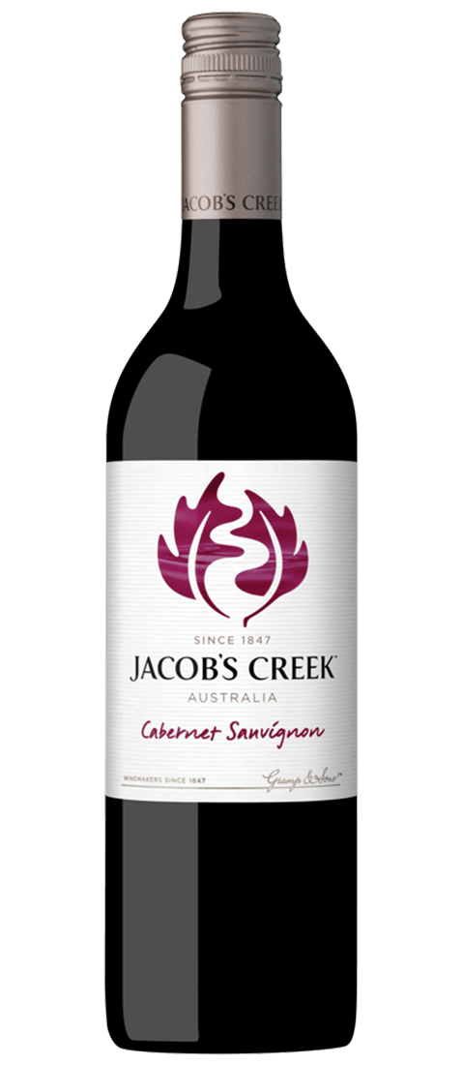
Cabernet Sauvignon / Каберне Совиньон
Стиль вина: Сухое красное
Сорт винограда: «каберне совиньон»
Цвет: Ярко-красный с малиновым оттенком
Аромат: Легкий аромат черной смородины с нотками кедра и специй
Вкус: Сильный, но элегантный, с богатыми оттенками черной смородины и сливы
Температура подачи: 15-20°С
Сочетание с блюдами: Филе говядины или маринованная жареная баранья нога
Крепость: 1 %

Slide 13
Shiraz Cabernet / Шираз Каберне
Стиль вина: сухое красное
Сорта винограда: «шираз», «каберне»
Цвет: насыщенный красный с малиновым отливом
Аромат: пряный букет фруктов и вишни, с нотками кедра и дуба
Вкус: яркие слои фруктовых ароматов с мягким танином и долгим бархатным послевкусием
Температура подачи: 15-20°С
Сочетание с блюдами: это пряное вино отлично подходит к жареному стейку, пицце или томатным блюдам из пасты
Крепость: 13,9%

Slide 14
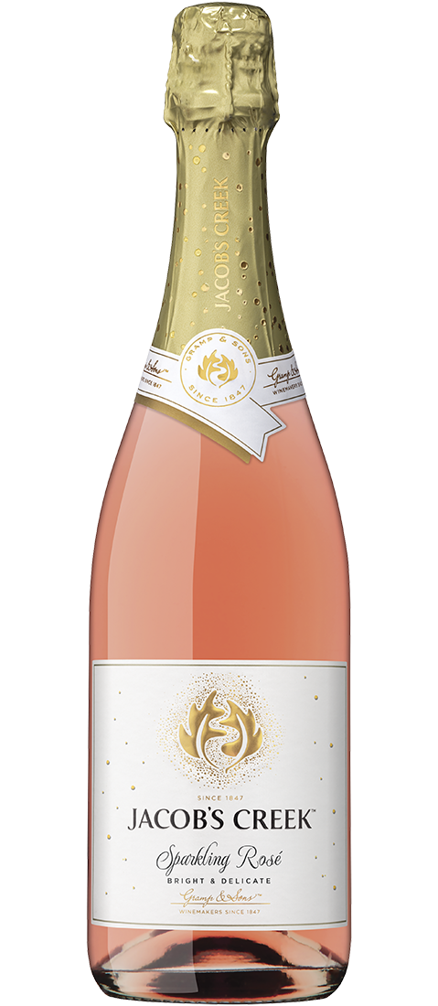
Sparkling Rose / Игристое Розовое
Стиль вина: игристое розовое, сухое
Сорта винограда: «пино нуар», «шардоне»
Цвет: нежно-розовый
Аромат: свежий с нотами спелой клубники и красной смородины и легкими оттенками цитрусовых
Вкус: богатый, структурированный с яркими нотами красных ягод, цитрусовых и фруктов, нежное послевкусие с ягодными акцентами
Температура подачи: 8-10°С
Сочетание с блюдами: прекрасно в качестве аперитива, а также в сочетании с разнообразными легкими блюдами
Крепость: 11,5%

Slide 15
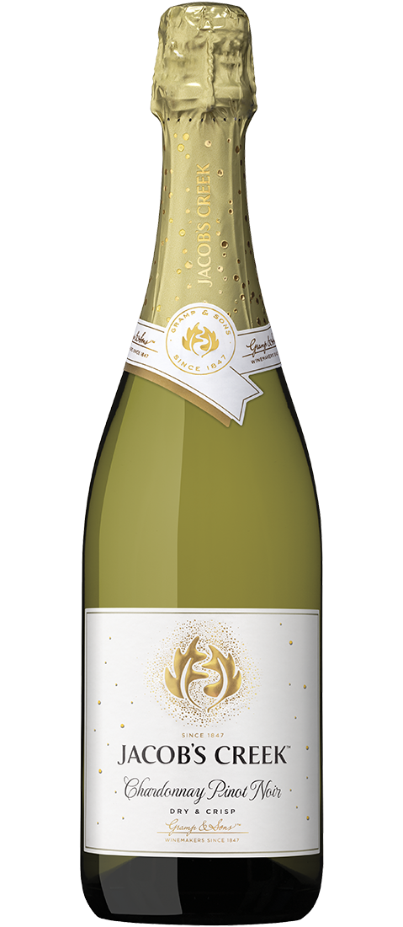
Chardonnay Pinot Noir / Шардоне Пино Нуар
Стиль вина: игристое белое, сухое
Сорт винограда: «шардоне», «пино нуар»
Цвет: соломенный с зеленоватым оттенком
Аромат: свежий, с нотами цитрусовых, фруктов и оттенками смородины
Вкус: богатый, структурированный с яркими цитрусовыми нотками, которые усиливаются нюансами орехов
Температура подачи: 8-10°С
Сочетание с блюдами: прекрасно в качестве аперитива, а также в сочетании с разнообразными легкими блюдами, идеальное дополнение — мягкий белый сыр
Крепость: 11,5%

